Slide 1



BANCO DE ALIMENTOS
Steve Portella
Leandro Clavijo
Josep Llubes

Slide 2
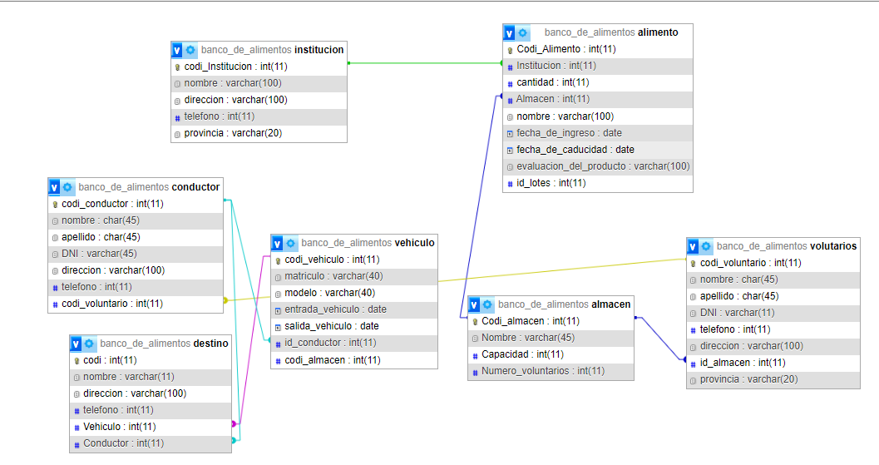

Slide 3
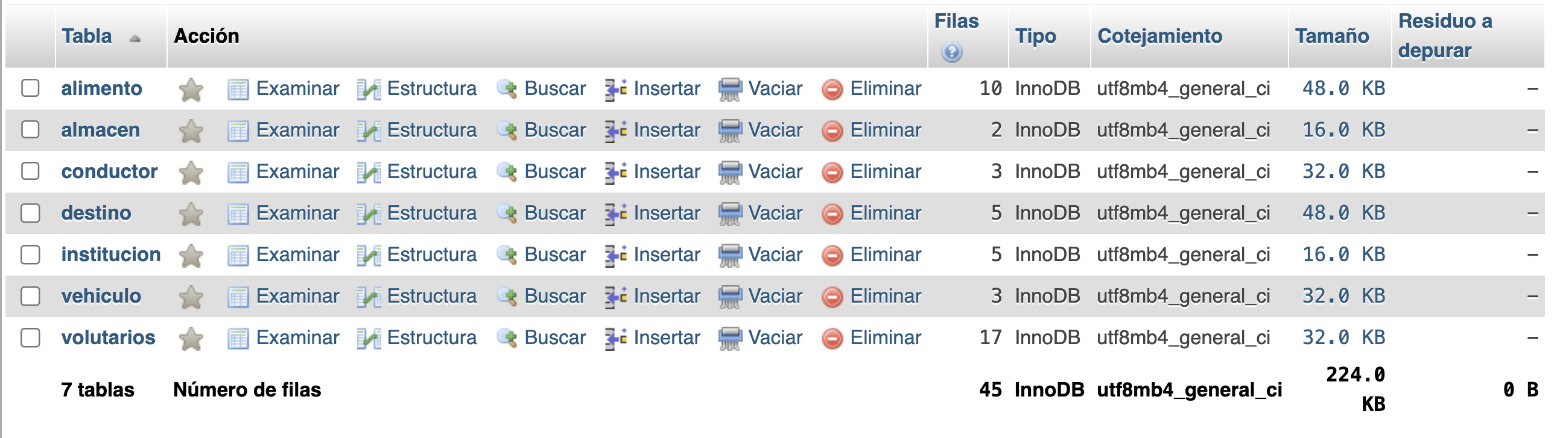

Slide 4
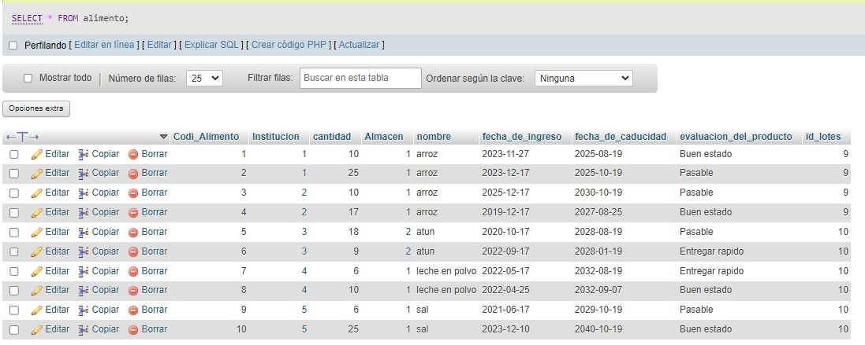
Muestra todos los alimentos que
tienes donados
SELECT * FROM alimento;

Slide 5
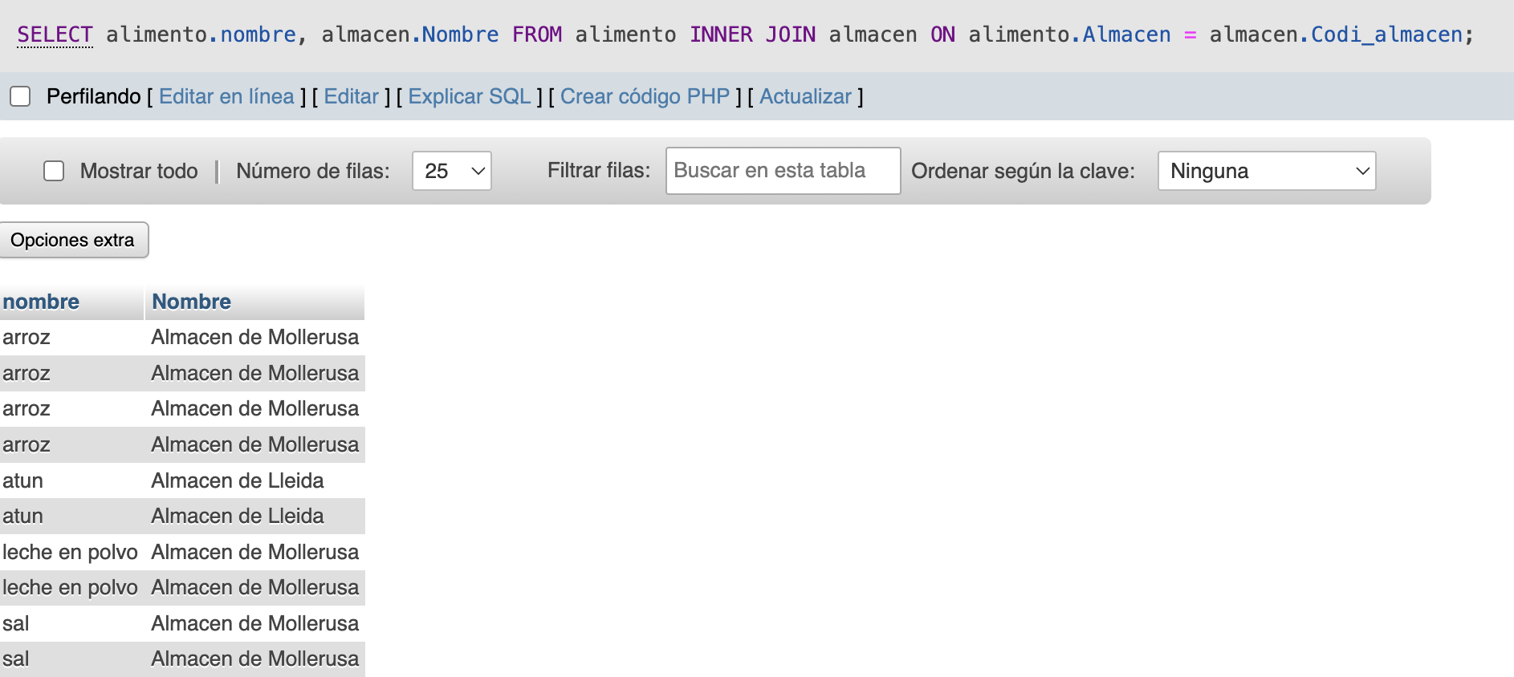
Muestra los productos y en que
almacén se encuentran guardados
SELECT alimento.nombre, almacen.Nombre FROM alimento
INNER JOIN almacen ON alimento.Almacen = almacen.Codi_almacen;

Slide 6
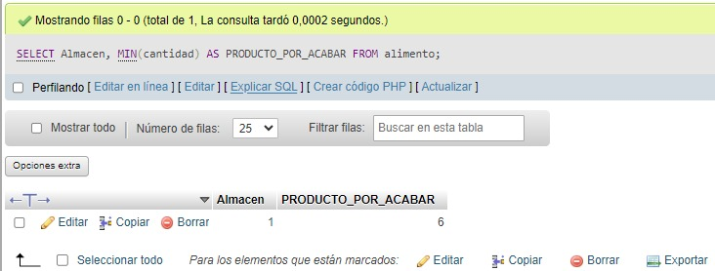
Mostrar el producto con menor
cantidad almacenado y mostrar en que
almacén se encuentra
SELECT Almacen, MIN(cantidad) AS PRODUCTO_POR_ACABARFROM alimento;

Slide 7
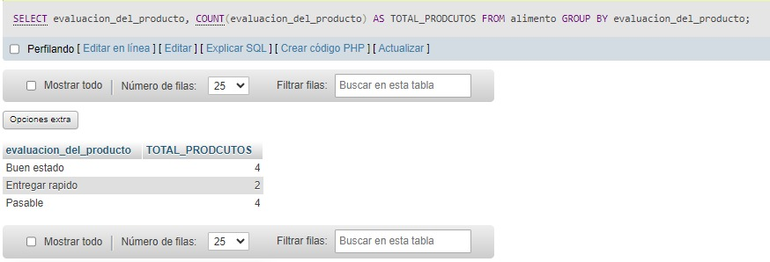
Enlistar el estado de los productos
SELECT evaluacion_del_producto, COUNT(evaluacion_del_producto) AS TOTAL_PRODUCTOS
FROM alimento
GROUP BY evaluacion_del_producto;

Slide 8
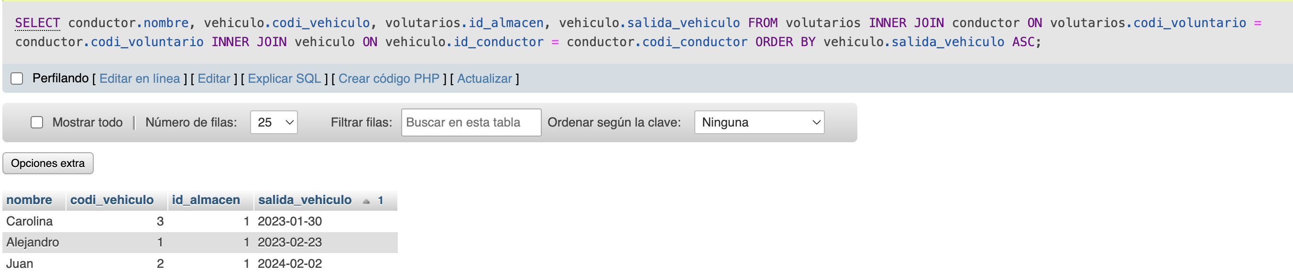
Muestra los datos de los voluntarios que han conducido un vehículo
SELECT conductor.nombre, vehiculo.codi_vehiculo, volutarios.id_almacen, vehiculo.salida_vehiculo
FROM volutarios
INNER JOIN conductor ON volutarios.codi_voluntario = conductor.codi_voluntario
INNER JOIN vehiculo ON vehiculo.id_conductor = conductor.codi_conductor
ORDER BY vehiculo.salida_vehiculo ASC;

Slide 9
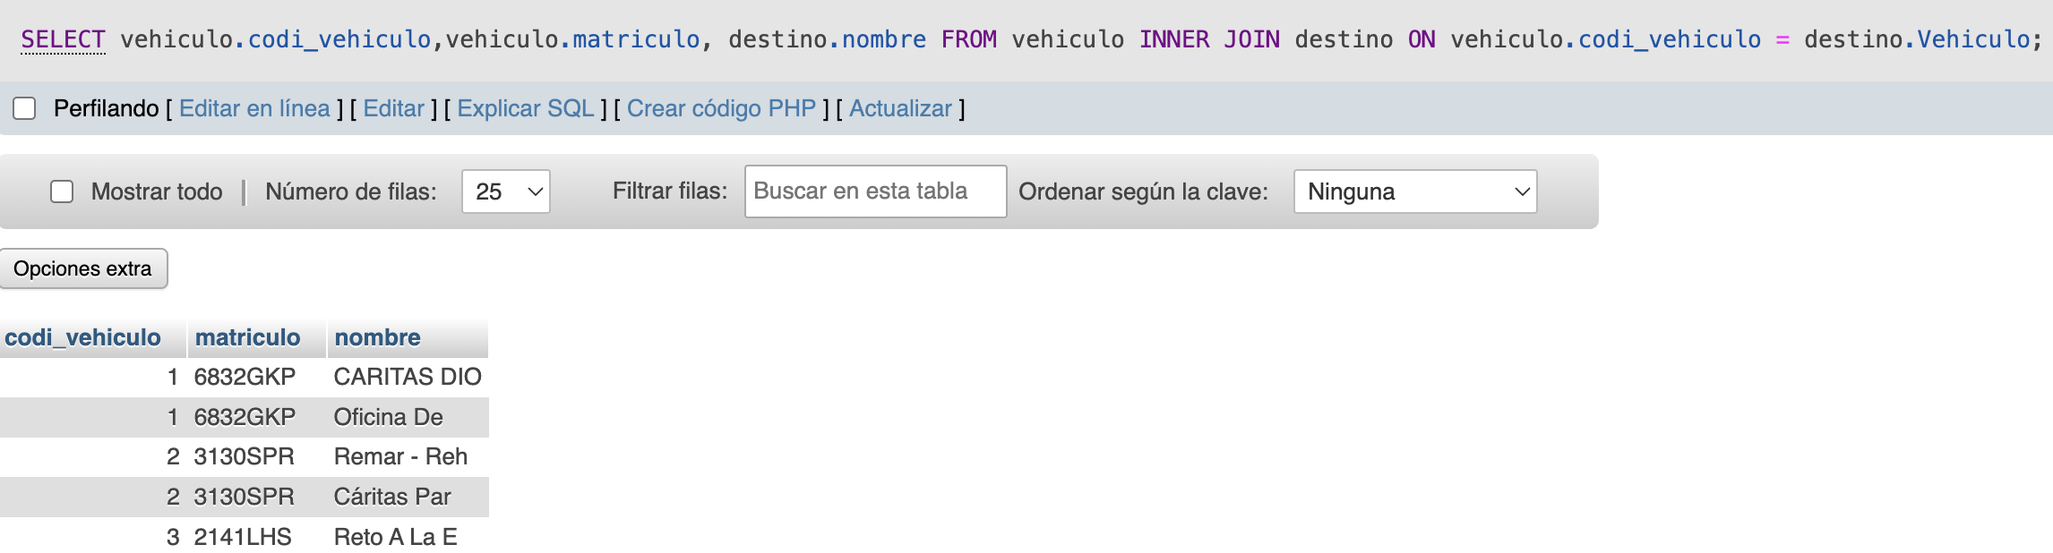
Identificar que vehículo que llevo las donaciones y a donde se dirigio
SELECT vehiculo.codi_vehiculo,vehiculo.matriculo, destino.nombre FROM vehiculo
INNER JOIN destino ON vehiculo.codi_vehiculo = destino.Vehiculo;

Slide 10
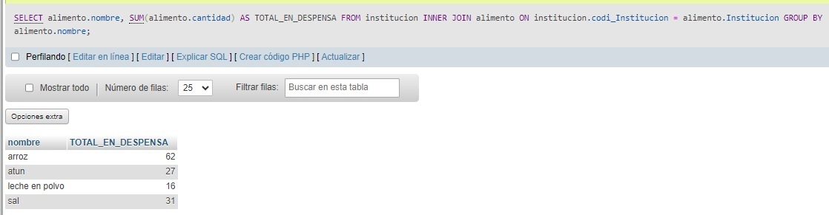
Obtener la cantidad total de alimentos donados por cada proveedor
SELECT alimento.nombre, SUM(alimento.cantidad) AS TOTAL_EN_DESPENSA FROM institucion
INNER JOIN alimento ON institucion.codi_Institucion = alimento.Institucion
GROUP BY alimento.nombre;

Slide 11
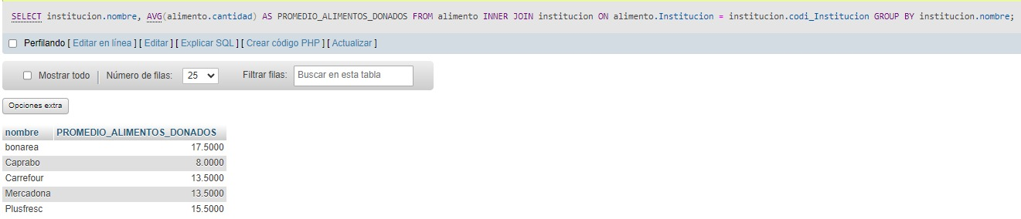
Consulta para determinar el promedio de donaciones recibidas por cada proveedor
SELECT institucion.nombre, AVG(alimento.cantidad) AS PROMEDIO_ALIMENTOS_DONADOS
FROM alimento
INNER JOIN institucion ON alimento.Institucion = institucion.codi_Institucion
GROUP BY institucion.nombre;

Slide 12
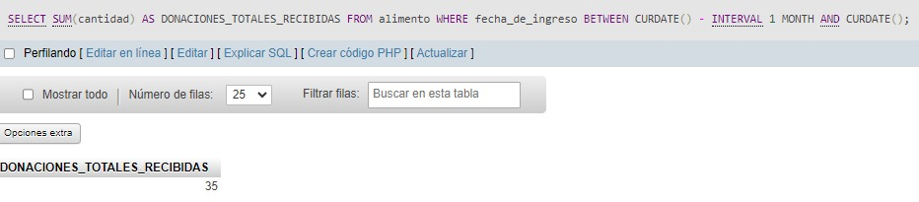
Mostrar la cantidad total de alimentos donados en el último mes
SELECT SUM(cantidad) AS DONACIONES_TOTALES_RECIBIDAS
FROM alimento
WHERE fecha_de_ingreso BETWEEN CURDATE() - INTERVAL 1 MONTH AND CURDATE();

Slide 13
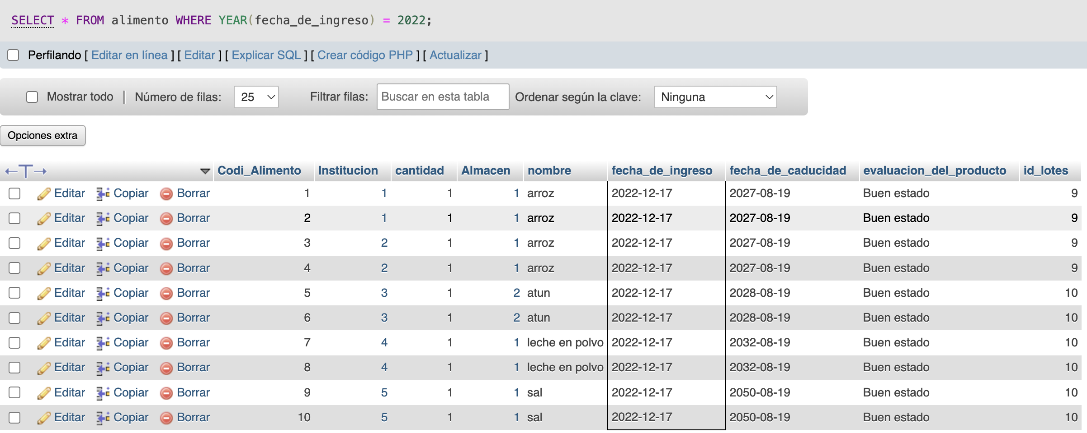
Enlistar los alimentos recibidos durante todo el año
SELECT * FROM alimento
WHERE YEAR(fecha_de_ingreso) = 2022;

Slide 14
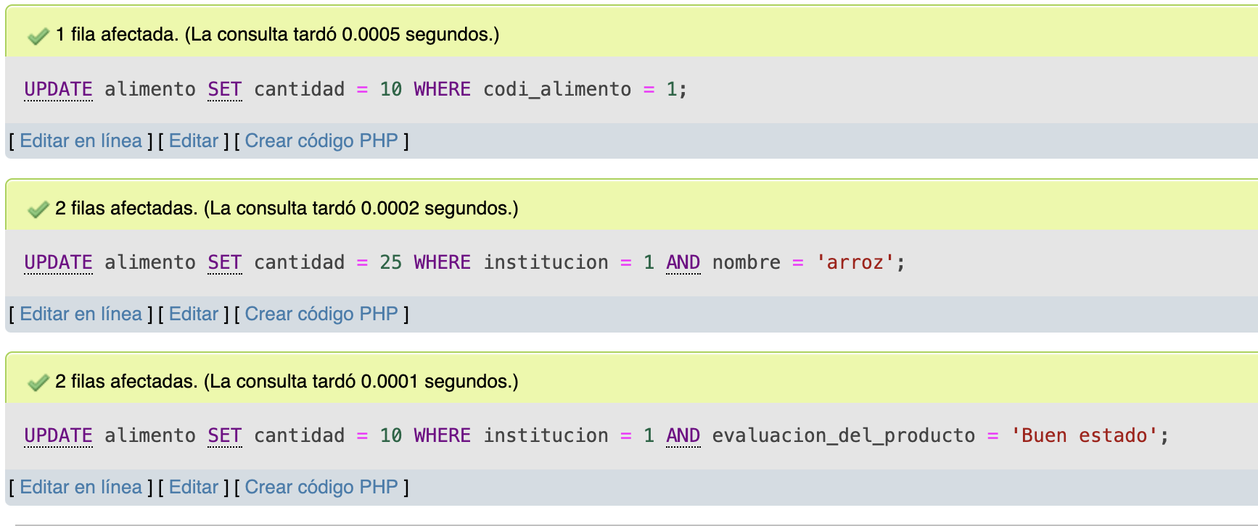
Actualizar la cantidad de un alimento
en el inventario
UPDATE alimento
SET cantidad = 10
WHERE codi_alimento = 1;

Slide 15
UPDATE alimento
SET cantidad = 25
WHERE institucion = 1 AND nombre = 'arroz';
UPDATE alimento
SET cantidad = 10
WHERE institucion = 1 AND evaluacion_del_producto = 'Buen estado';

Slide 16

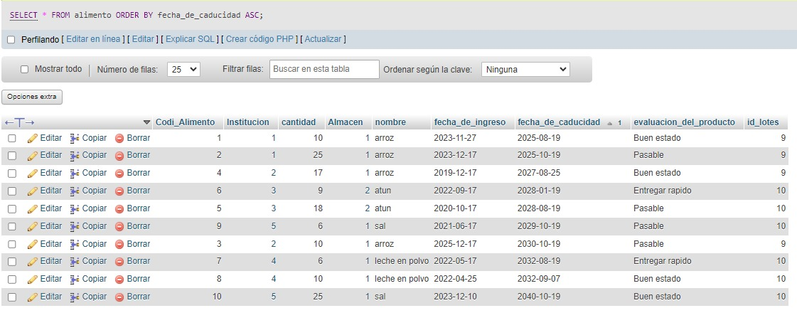
Listar alimentos en el inventario por
fecha de vencimiento más próxima
SELECT * FROM alimento
ORDER BY fecha_de_caducidad ASC;

Slide 17
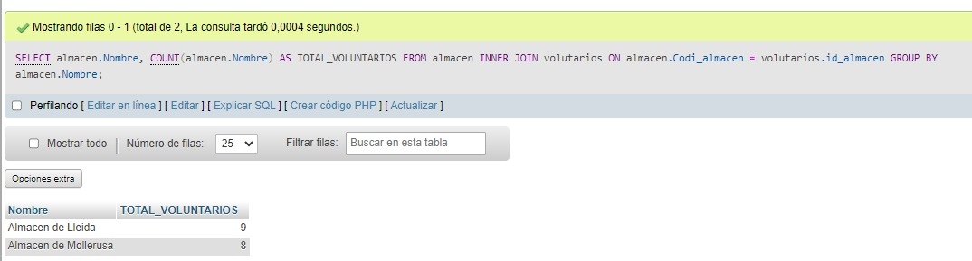
Muestra la cantidad de voluntarios
que tiene cada almacén
SELECT almacen.Nombre, COUNT(almacen.Nombre) AS TOTAL_VOLUNTARIOS FROM almacen
INNER JOIN volutarios ON almacen.Codi_almacen = volutarios.id_almacen
GROUP BY almacen.Nombre;

Slide 18
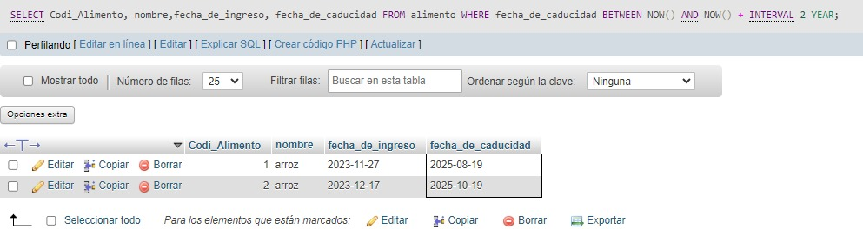
Monitorear las fechas de
vencimiento de los alimentos
SELECT Codi_Alimento, nombre,fecha_de_ingreso, fecha_de_caducidad FROM alimento
WHERE fecha_de_caducidad BETWEEN NOW() AND NOW() + INTERVAL 2 YEAR;
SELECT Codi_Alimento, nombre,fecha_de_ingreso, fecha_de_caducidad FROM alimento
WHERE fecha_de_caducidad BETWEEN CURDATE() AND CURDATE() + INTERVAL 2 YEAR;

Slide 19
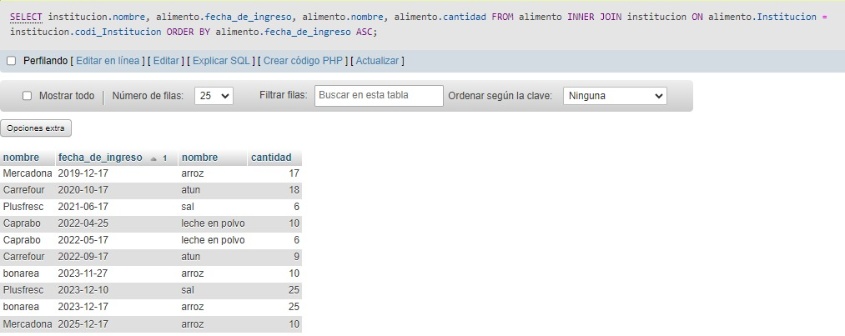
Rastrear las instituciones que donan
algún producto, incluyendo la fecha,
cantidad y tipo de alimentos.
SELECT institucion.nombre, alimento.fecha_de_ingreso, alimento.nombre, alimento.cantidad
FROM alimento
INNER JOIN institucion ON alimento.Institucion = institucion.codi_Institucion
ORDER BY alimento.fecha_de_ingreso ASC;

Slide 20
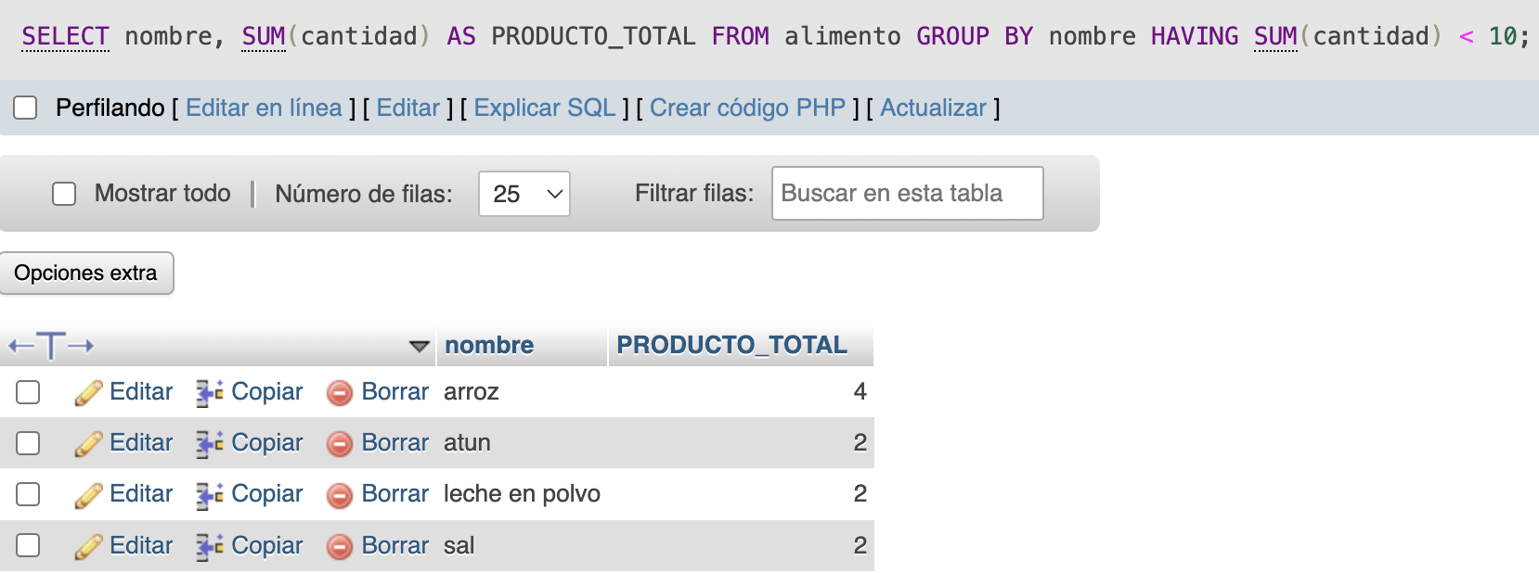
Mostrar alimentos con cantidades
bajas en el inventario
SELECT nombre, SUM(cantidad) AS PRODUCTO_TOTAL FROM alimento
GROUP BY nombre
HAVING SUM(cantidad) < 10;

Slide 21
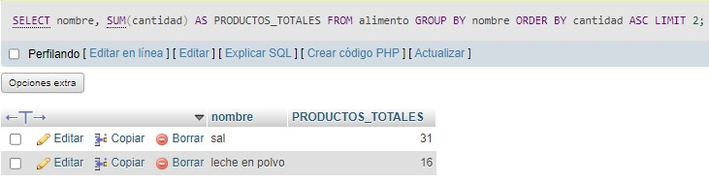
Mostrar los 2 alimentos más donados
SELECT nombre, SUM(cantidad) AS PRODUCTOS_TOTALES
FROM alimento
GROUP BY nombre
ORDER BY cantidad ASC LIMIT 2;

Slide 22
Fin

